Slide 1
2.2实验中的基本操作技术
实验中正确调整和操作各种仪器、仪表和装置，使其达到最佳状态，可以减小系统误差，提高测量的精确度。有关仪器设备的调整和操作技术内容相当广泛，需要通过具体的实验训练逐渐积累。
仪器初态和安全位置调整
零位（零点）调整
水平、铅直调整
消除视差的调整
调焦
等高共轴调整
消除空程差
逐次逼近调整
先定性后定量原则
回路接线法
跃接法（检流计）

Slide 2
计算类数据处理
补偿法测量电源电动势和内阻
实验中使用了补偿法测量电源电动势，测量过程中使用了逐次逼近法。
保护检流计使用跃接法和保护电阻（99000Ω粗调、9000Ω细调）

Slide 3
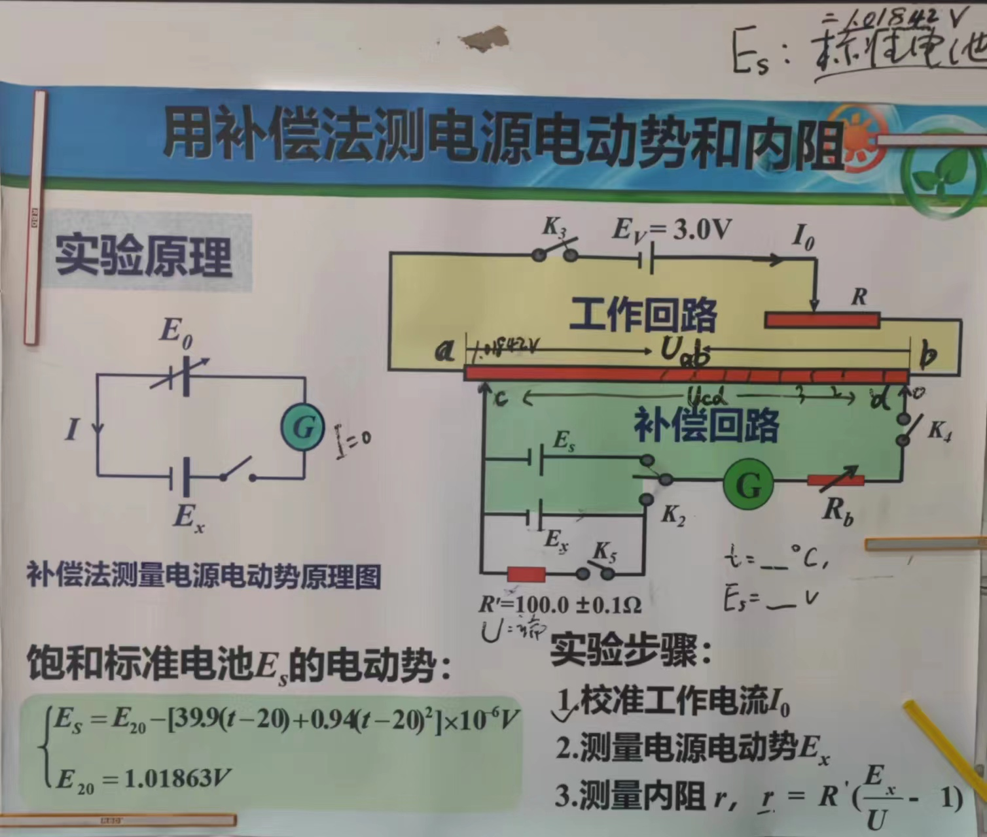
实 验 原 理
电位差计电路图

Slide 4
实验使用的主要仪器
读数显微镜、钠光灯（589.3nm）、牛顿环装置、劈尖装置
内阻公式

Slide 5
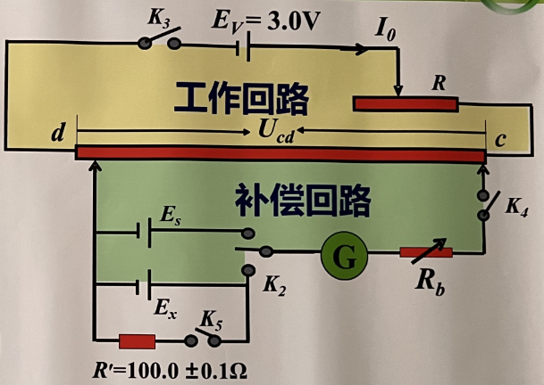
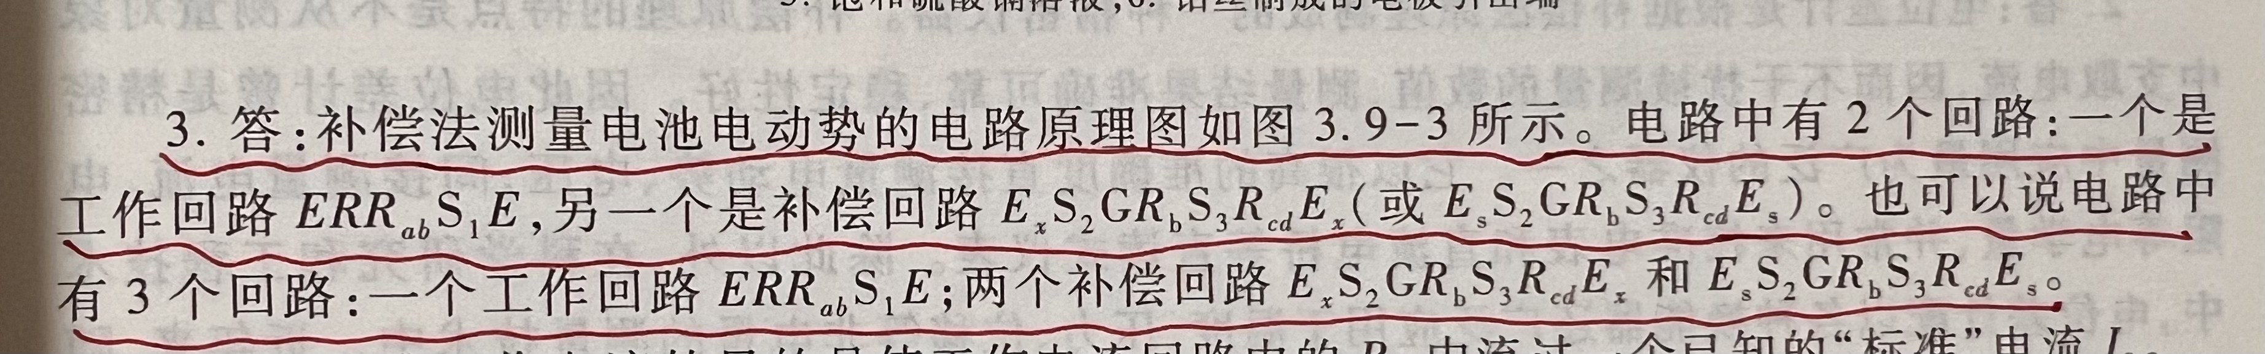
画出用补偿法测量电池电动势的电路原理图，并指出电路中有几个回路？（指导书89页第3题）

Slide 6
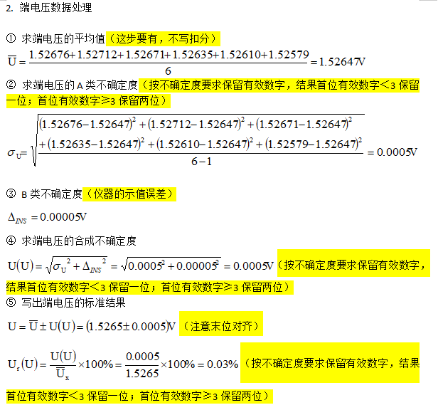
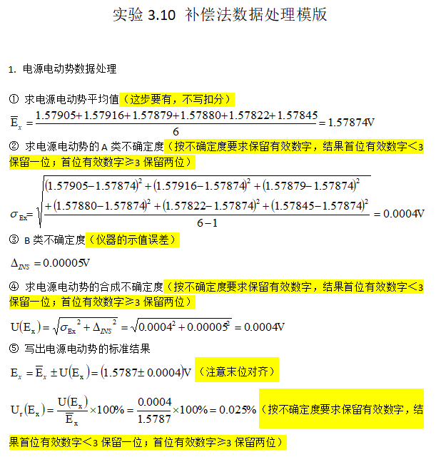
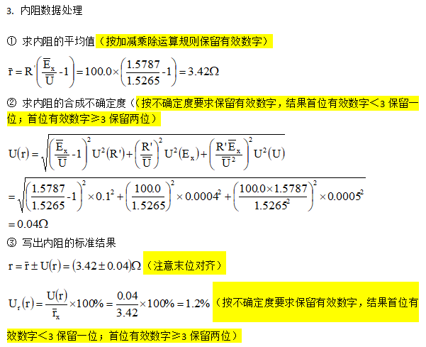
Notes:
=

Slide 7
计算类数据处理
等厚干涉实验
牛顿环、劈尖用分振幅法产生的等厚干涉条纹
劈尖使用了累积放大法，测量薄片厚度
牛顿环使用了逐差法，测平凸透镜的曲率半径

Slide 8
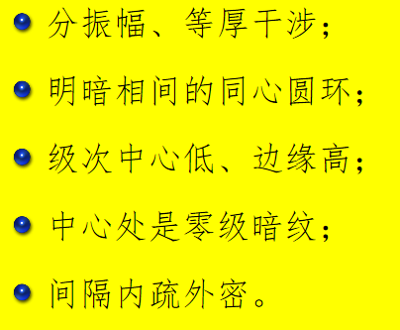
实 验 原 理
劈尖计算公式
牛顿环计算公式
牛顿环实验现象描述

Slide 9
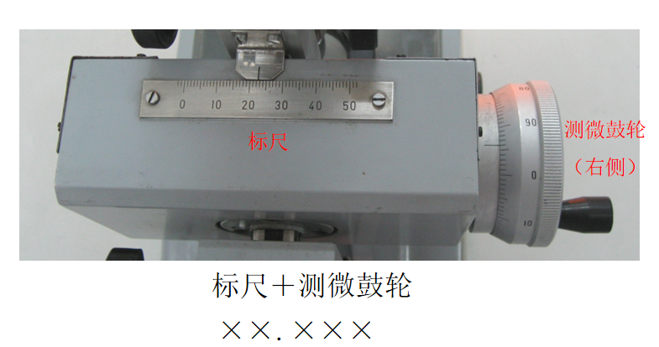
实验使用的主要仪器
读数显微镜、钠光灯（589.3nm）、牛顿环装置、劈尖装置
读数显微镜使用
调焦方向：自下而上调节
系统误差：空程误差
消除空程误差方法：测量时沿着同一方向转动鼓轮，不反转。
读数方法：标尺读数+测微鼓轮读数（共五位有效数字）

Slide 10
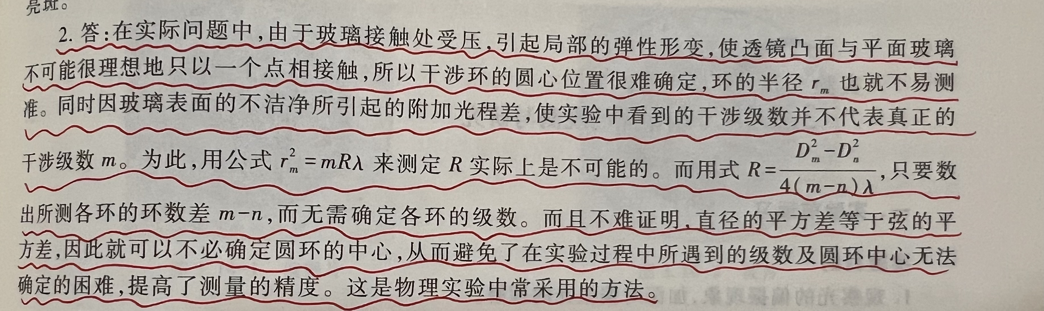
实验中为何用公式 求透镜的曲率半径？（指导书116页第2题）

Slide 11
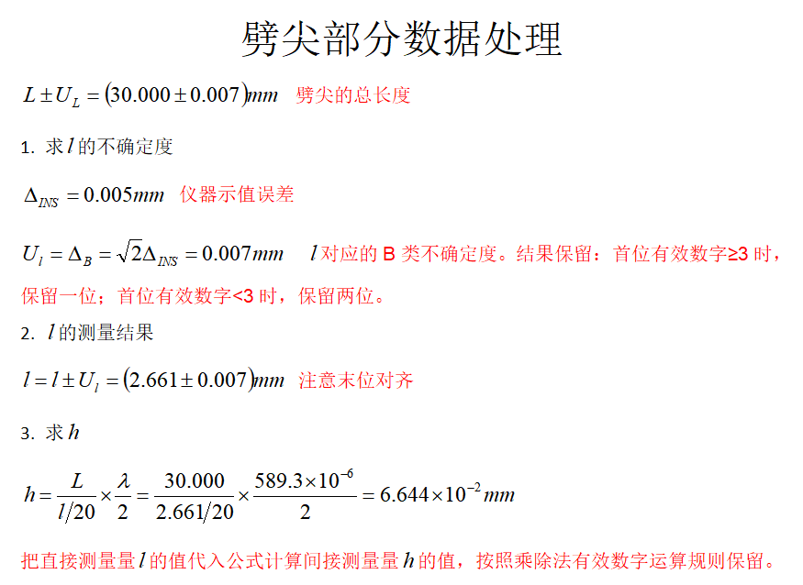
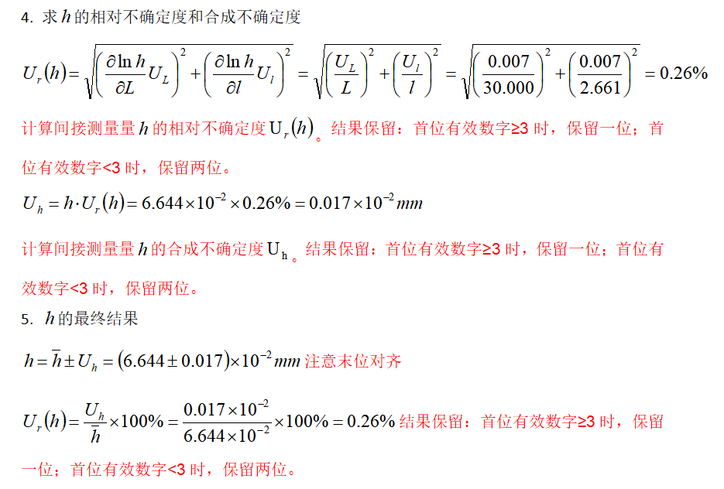
Notes:
=

Slide 12
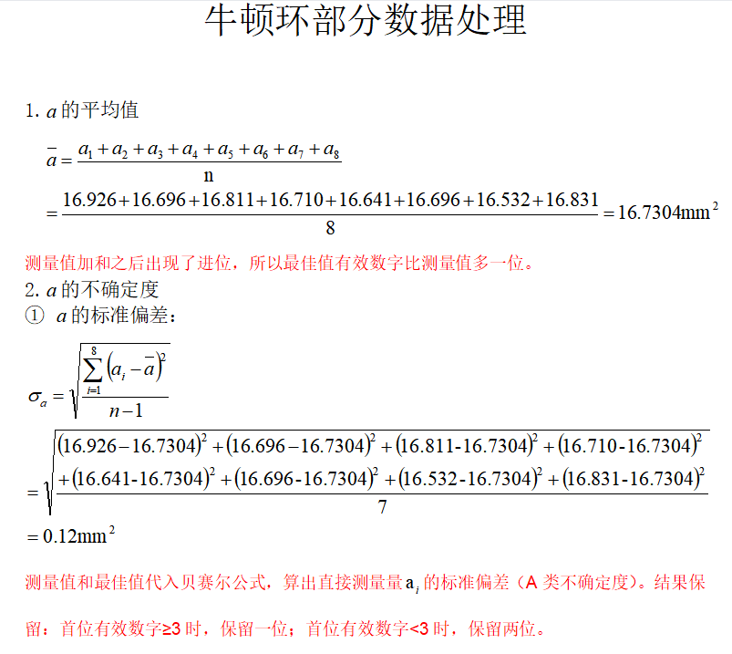
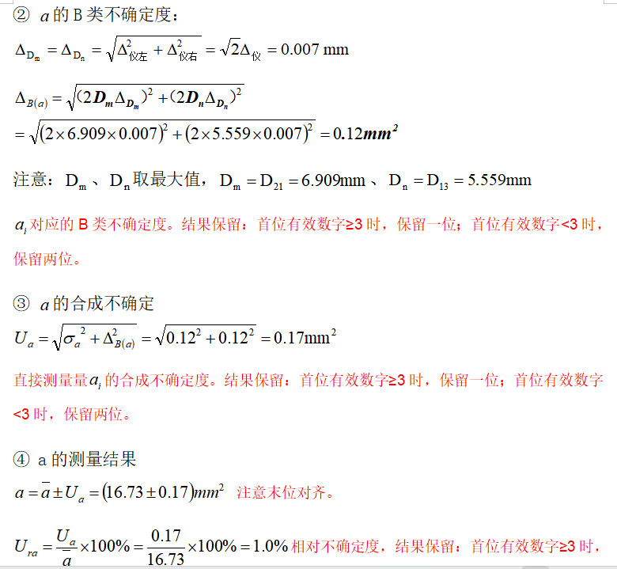
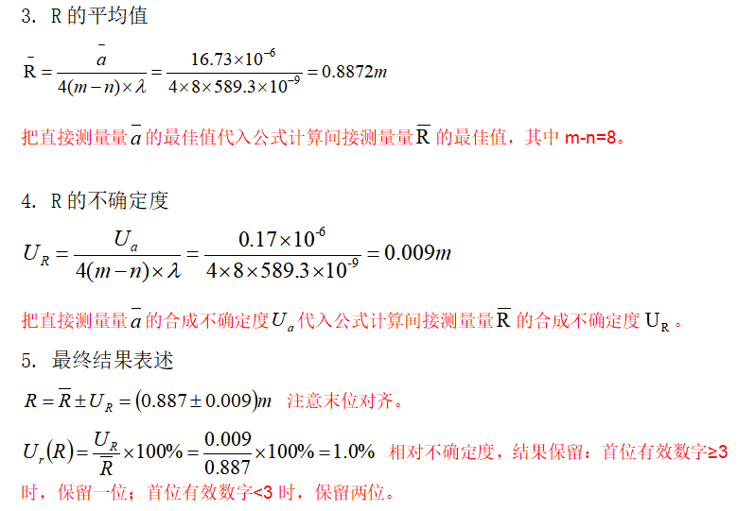
Notes:
=

Slide 13
作图类数据处理
偏振光的观测与研究
观察光的偏振现象，加深对偏振基本概念的理解
了解偏振光的获得和检验方法。
观测布儒斯特角及测定玻璃折射率。
观测椭圆偏振光。

Slide 14
实 验 原 理
按照偏振状态划分，光可分为三类：
1. 偏振光 2. 非偏振光 3. 部分偏振光
按应用划分，偏振片分为两种：
1.产生偏振光（起偏器） 2.检验偏振光（检偏器）
马吕斯定律
强度为I₁的线偏振光通过偏振片后，透射光的强度为
当 时，透射光强最大；当 时，透射光强为零，称为消光。

Slide 15
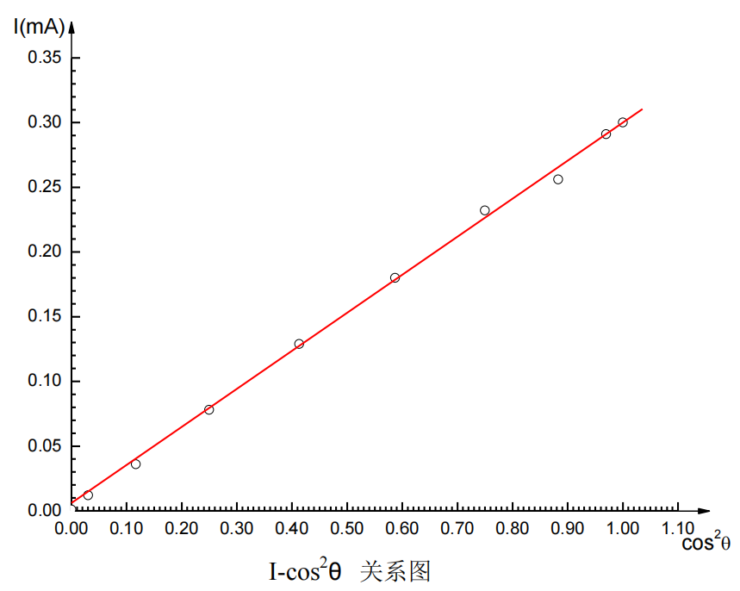
实 验 原 理
画图说明： 1. 横纵坐标轴线要用格尺画，坐标轴末端标出物理量和单位。 2. 坐标纸最小分格对应于有效数字最后一位可靠数字。 3. 图中的数据点符号可以使用“×，o，Δ，□”，不允许使用实心点。 4. 连线平均穿过点群即可，不允许画折线，图名写在图的下方。

Slide 16
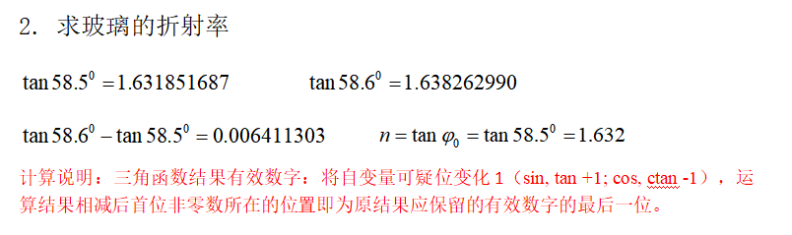
实 验 原 理
布儒斯特定律
当自然光从空气照射在折射率为n的非金属镜面时，反射光与折射光都成为部分偏振光。当入射角以某一特定值入射时，反射光变为线偏振光，其振动方向垂直于入射面，该角称为布儒斯特角，也称起偏角，由布儒斯特定律可得：

Slide 17
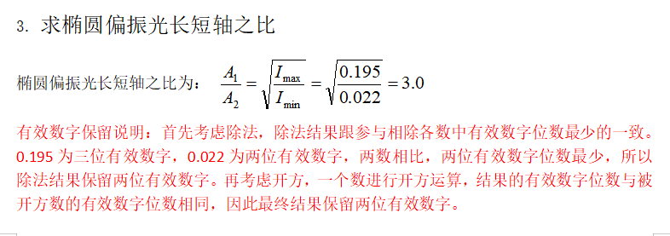
实 验 原 理
椭圆偏振光
当偏振片方位与椭圆长轴的夹角为 时，透射光的光强为：
A₁：椭圆偏振光长轴方位；A₂：椭圆偏振光短轴方位。

Slide 18
指导书118页实验前应回答的问题第1、2、3、4题，自己去指导书上看答案。
实验现象描述： 1.在光源至白屏的光路上插入起偏器P₁，旋转P₁ 360°，观察白屏上光斑强度变化情况，是否有消光现象？ 答：光强无变化，没有消光现象。 2.在起偏器P₁与白屏之间插入检偏器P₂，旋转P₂ 360°，观察白屏上光强的变化情况，有几次消光？判断光的偏振态。 答：有两次消光，该透射光为线偏振光。 3.当玻璃平板置于布儒斯特角的位置上，去掉起偏器P₁，在反射光束上插入检偏器P₂，转动P₂ 360°，观察白屏上光强的变化情况，有几次消光？判断光的偏振态。 答：有两次消光，该反射光为线偏振光。

Slide 19
作图类数据处理
空气比热容比的测定
用绝热膨胀法测定空气的比热容比
观测热力学过程中状态变化及基本物理规律
了解压力传感器的使用方法及特点

Slide 20
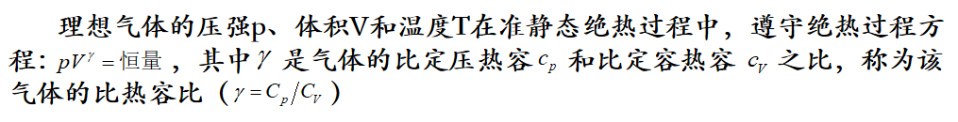
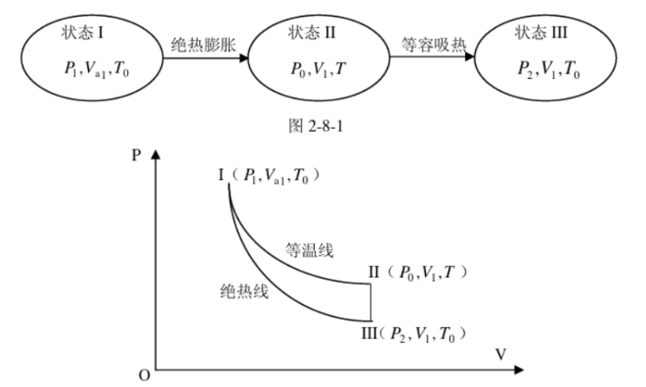
实 验 原 理
比热容比

Slide 21
实 验 原 理
扩散硅压力传感器
把压强转化为电压，最终输出电压信号，显示的是容器内的气体压强大于容器外环境大气压的压强差值。
灵敏度：20mV/kPa=2000mV/10⁵Pa

Slide 22
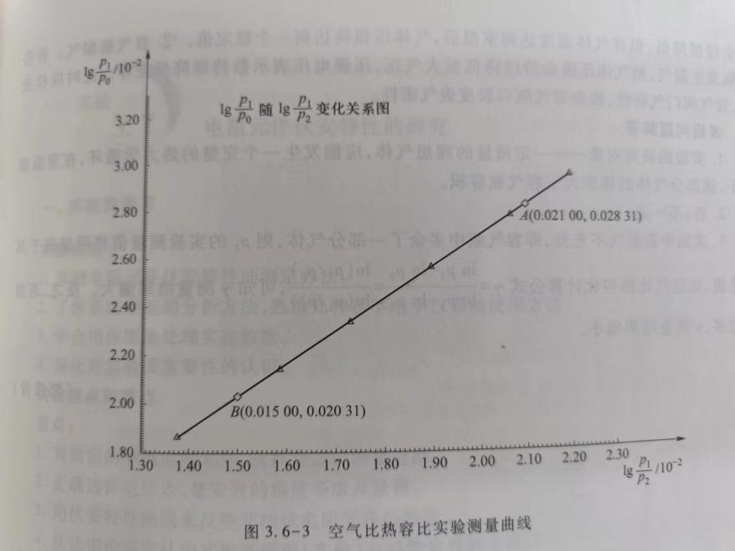
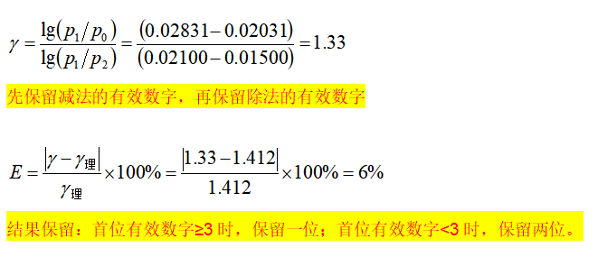
数 据 处 理
作lgP₁/P₀~lgP₁/P₂关系图
作图法基本规则：
1.选取合适的坐标纸（图要画在坐标纸上）
2.标明坐标轴（轴线末端标出物理量和单位）
3.选择合适的坐标分度值（坐标纸最小分格对应于有效数字最后一位可靠数字，标度略大于测量值）
4.标明实验点（符号可以使用“×，o，Δ，□”，不允许使用实心点）
5.光滑连线（连线平均穿过点群中心即可）
6.写图名（写在图下方）
图解法求斜率：
1. 在画好的直线上任意位置取两个点，这两个点的符号要与图中实验点符号有区别，在取点旁边标明这两个点的坐标值，坐标的有效数字位数与实验点相同。
2.用这两个点的纵坐标之差除以横坐标之差得到斜率。

Slide 23
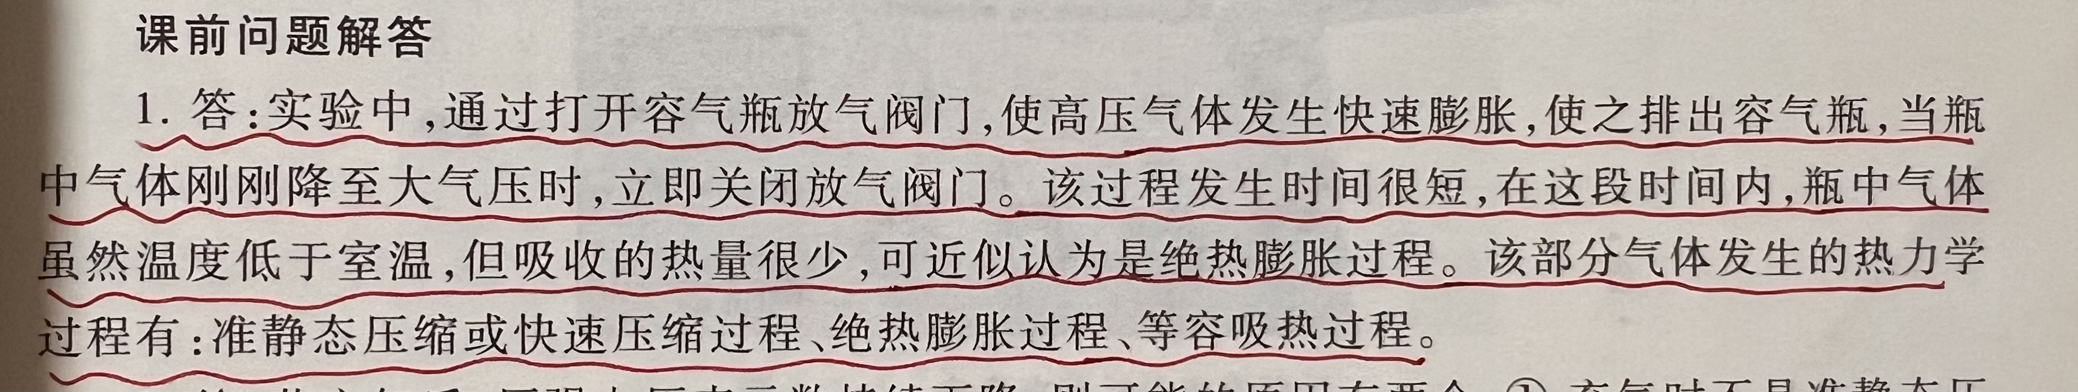
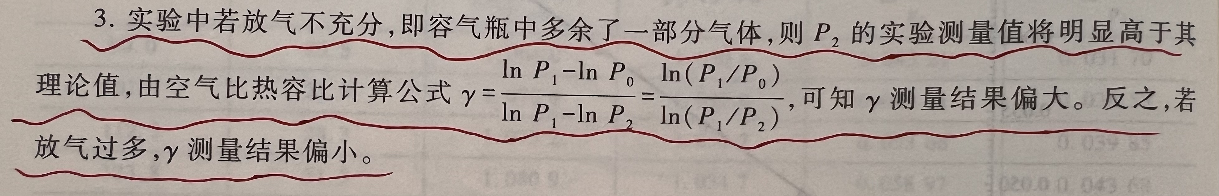
1.实验中如何实现一定质量气体的绝热膨胀过程？该气体需要进行哪些热力学过程？（指导书76页第1题）
2.实验时若放气不充分，则所得γ值是偏大还是偏小？为什么？若放气时间过长呢？（指导书79页第3题）

Slide 24
作图类数据处理
弦线上的驻波实验
了解波在弦线上的传播规律及驻波形成的条件
计算弦振动时横波的传播速度
计算弦线质量的线密度

Slide 25
实 验 原 理
驻波方程
振幅项
驻波形成条件

Slide 26
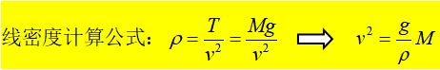
实 验 原 理
横波传播速度
弦线质量的线密度

Slide 27
指导书68页实验前应回答的问题1、2、3题，指导书70页课后问题第4题，自己去指导书上看答案。

Slide 28
作图类数据处理
电表的改装
学会用实验方法测定表头的内阻（替代法）
掌握扩大电表量程的原理和方法
学会对改装电表进行校准和绘制校准曲线，并理解电表精度等级的含义

Slide 29
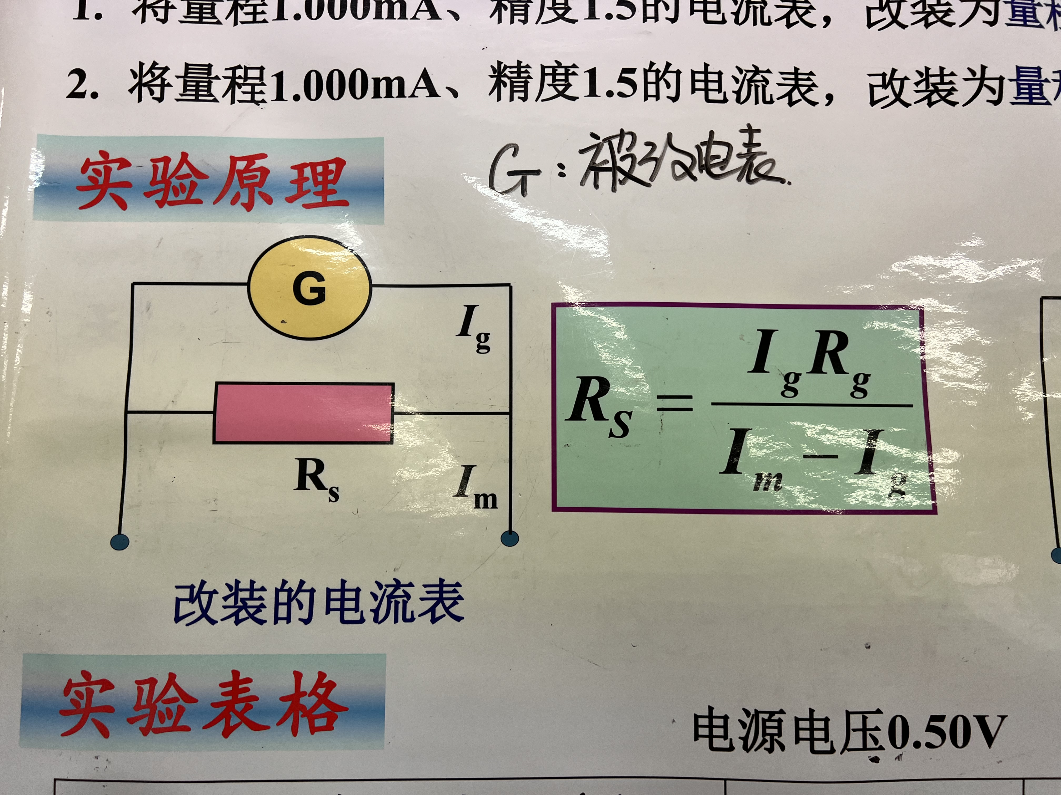
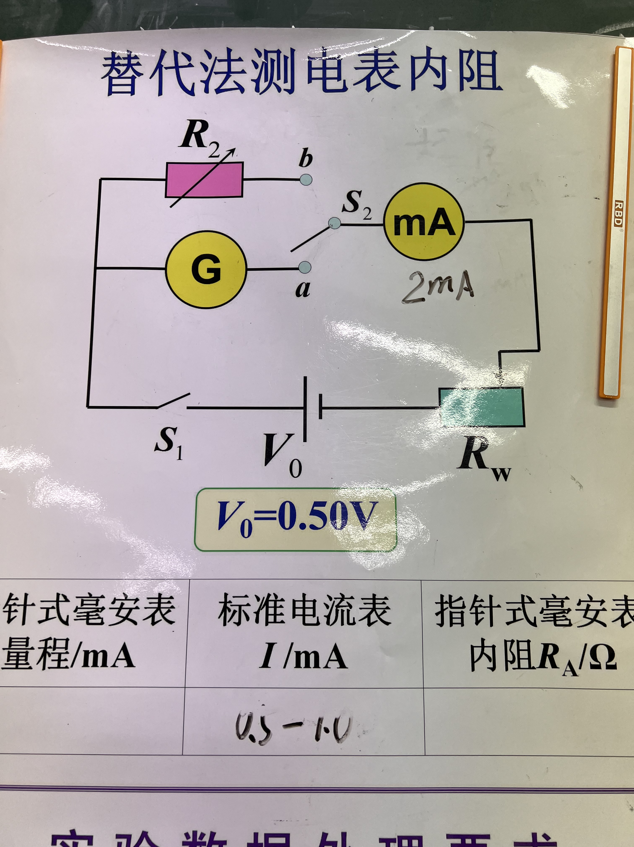
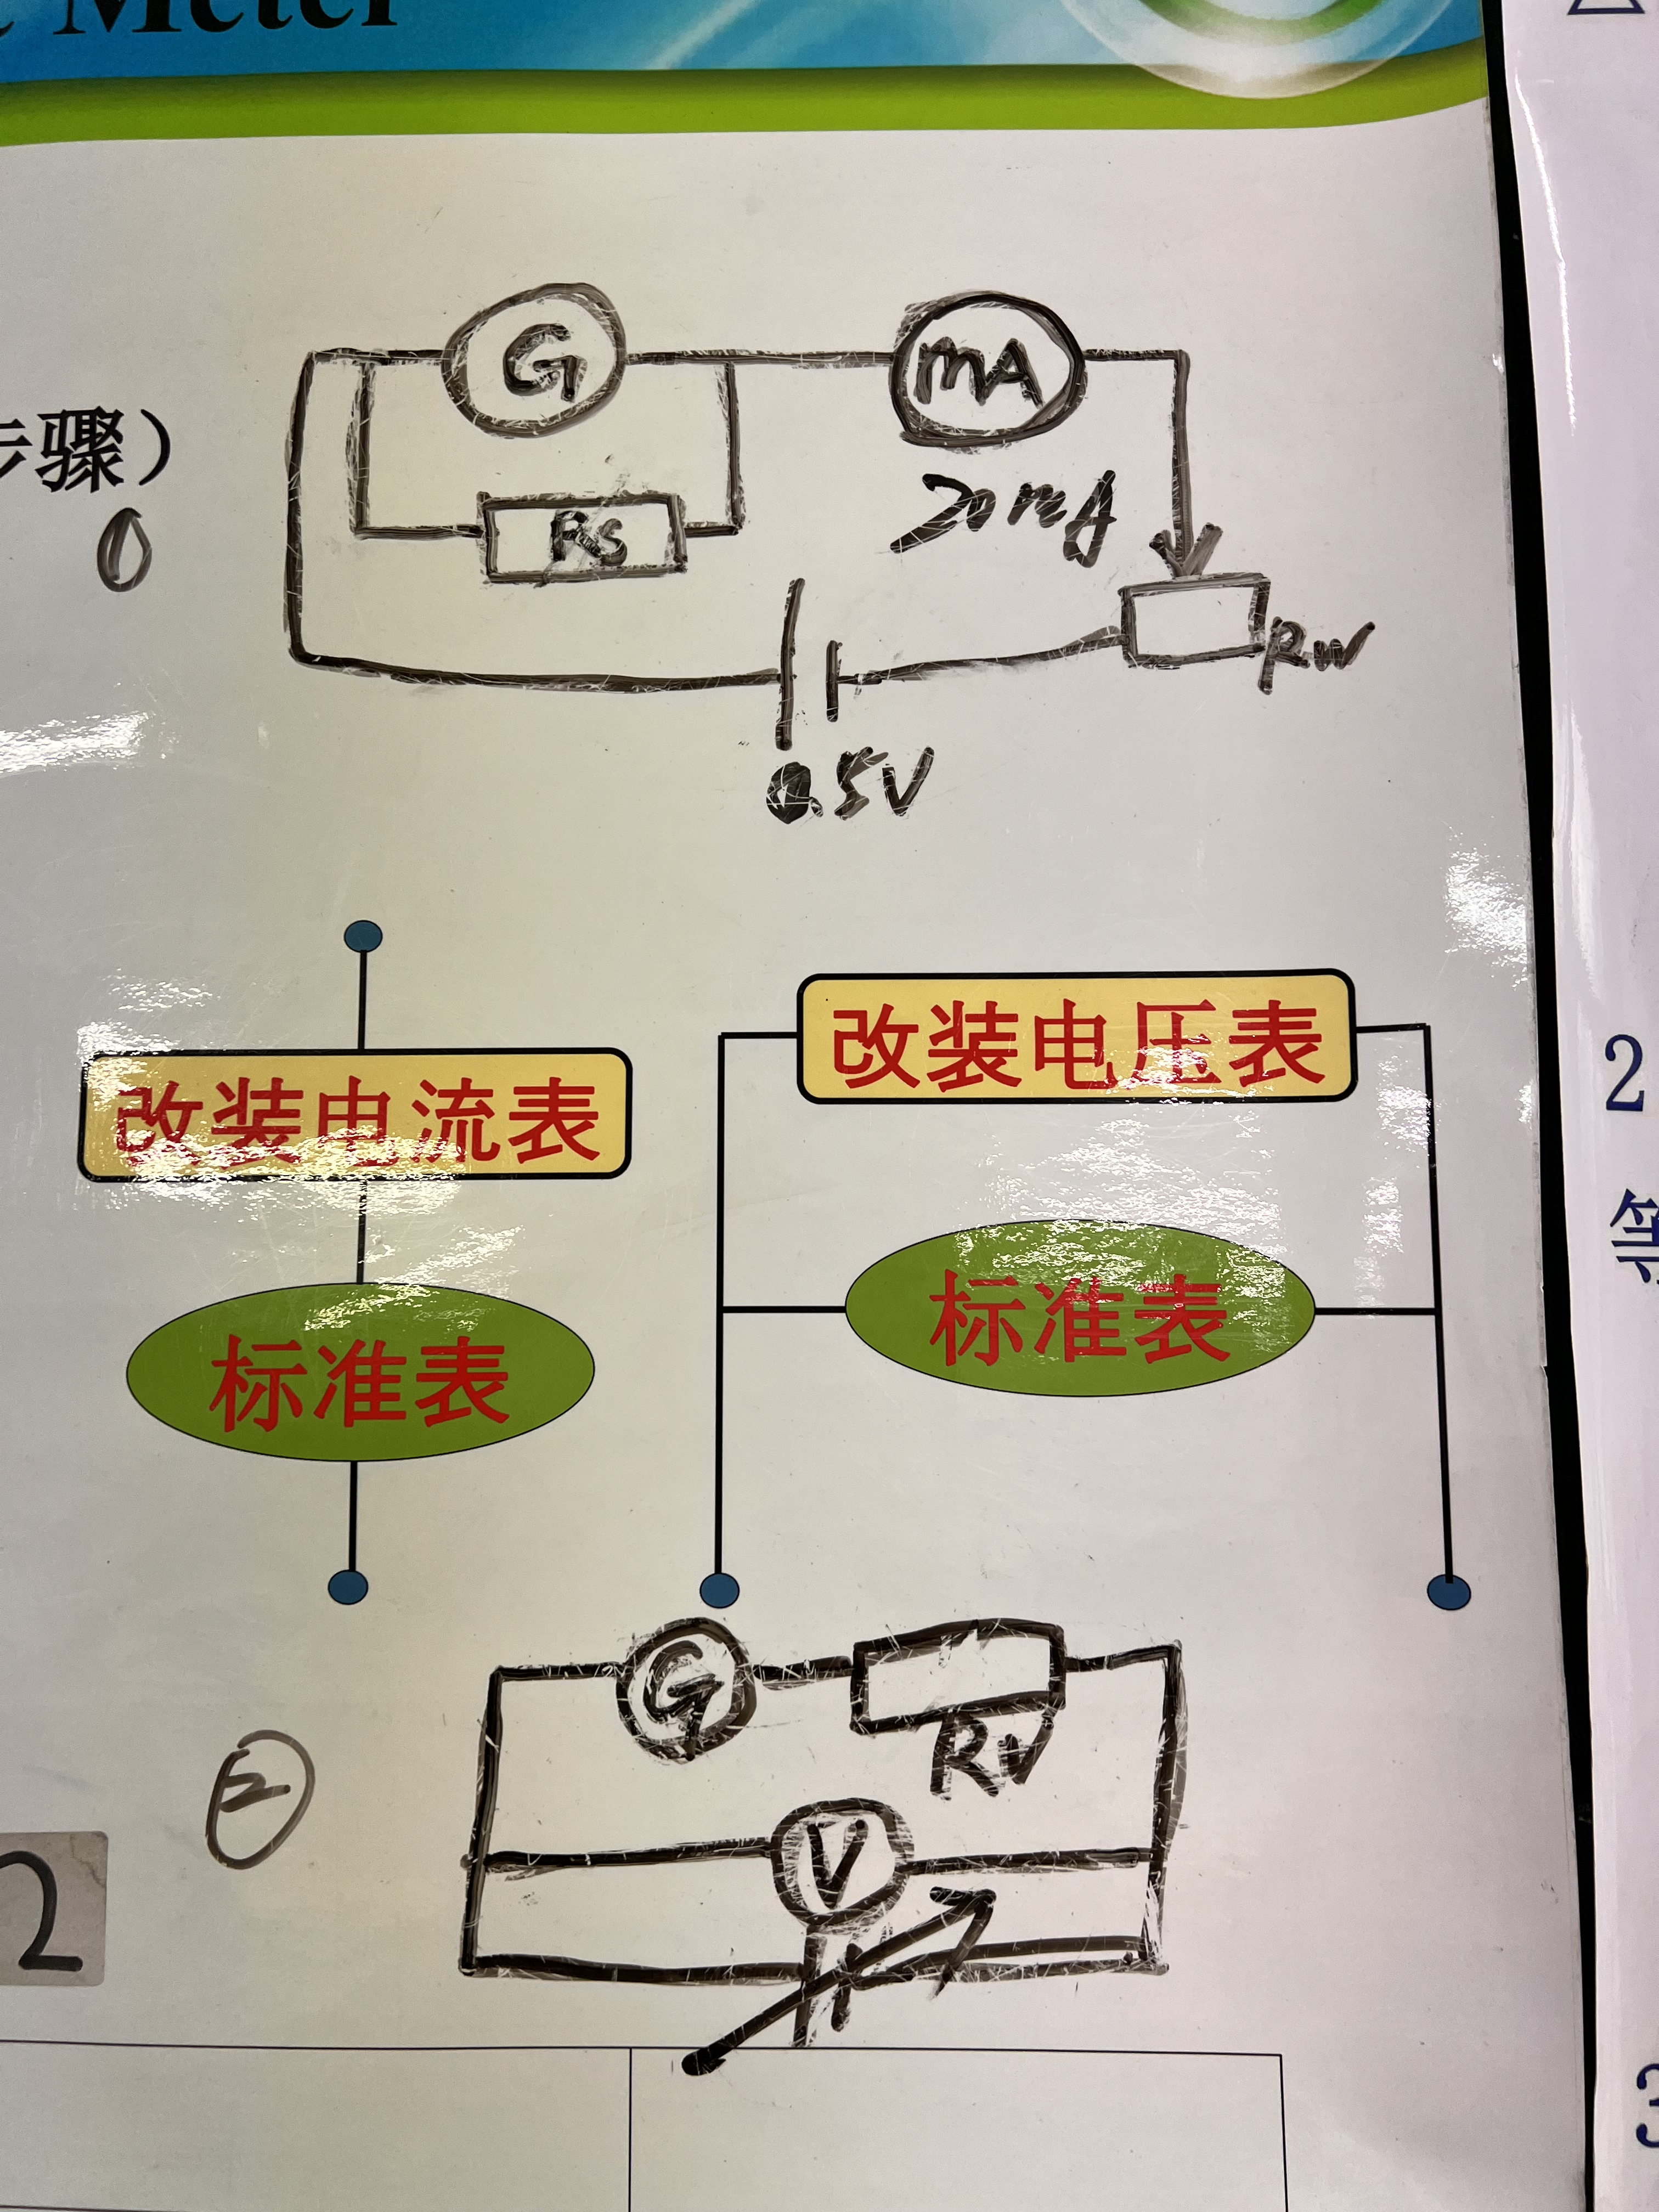
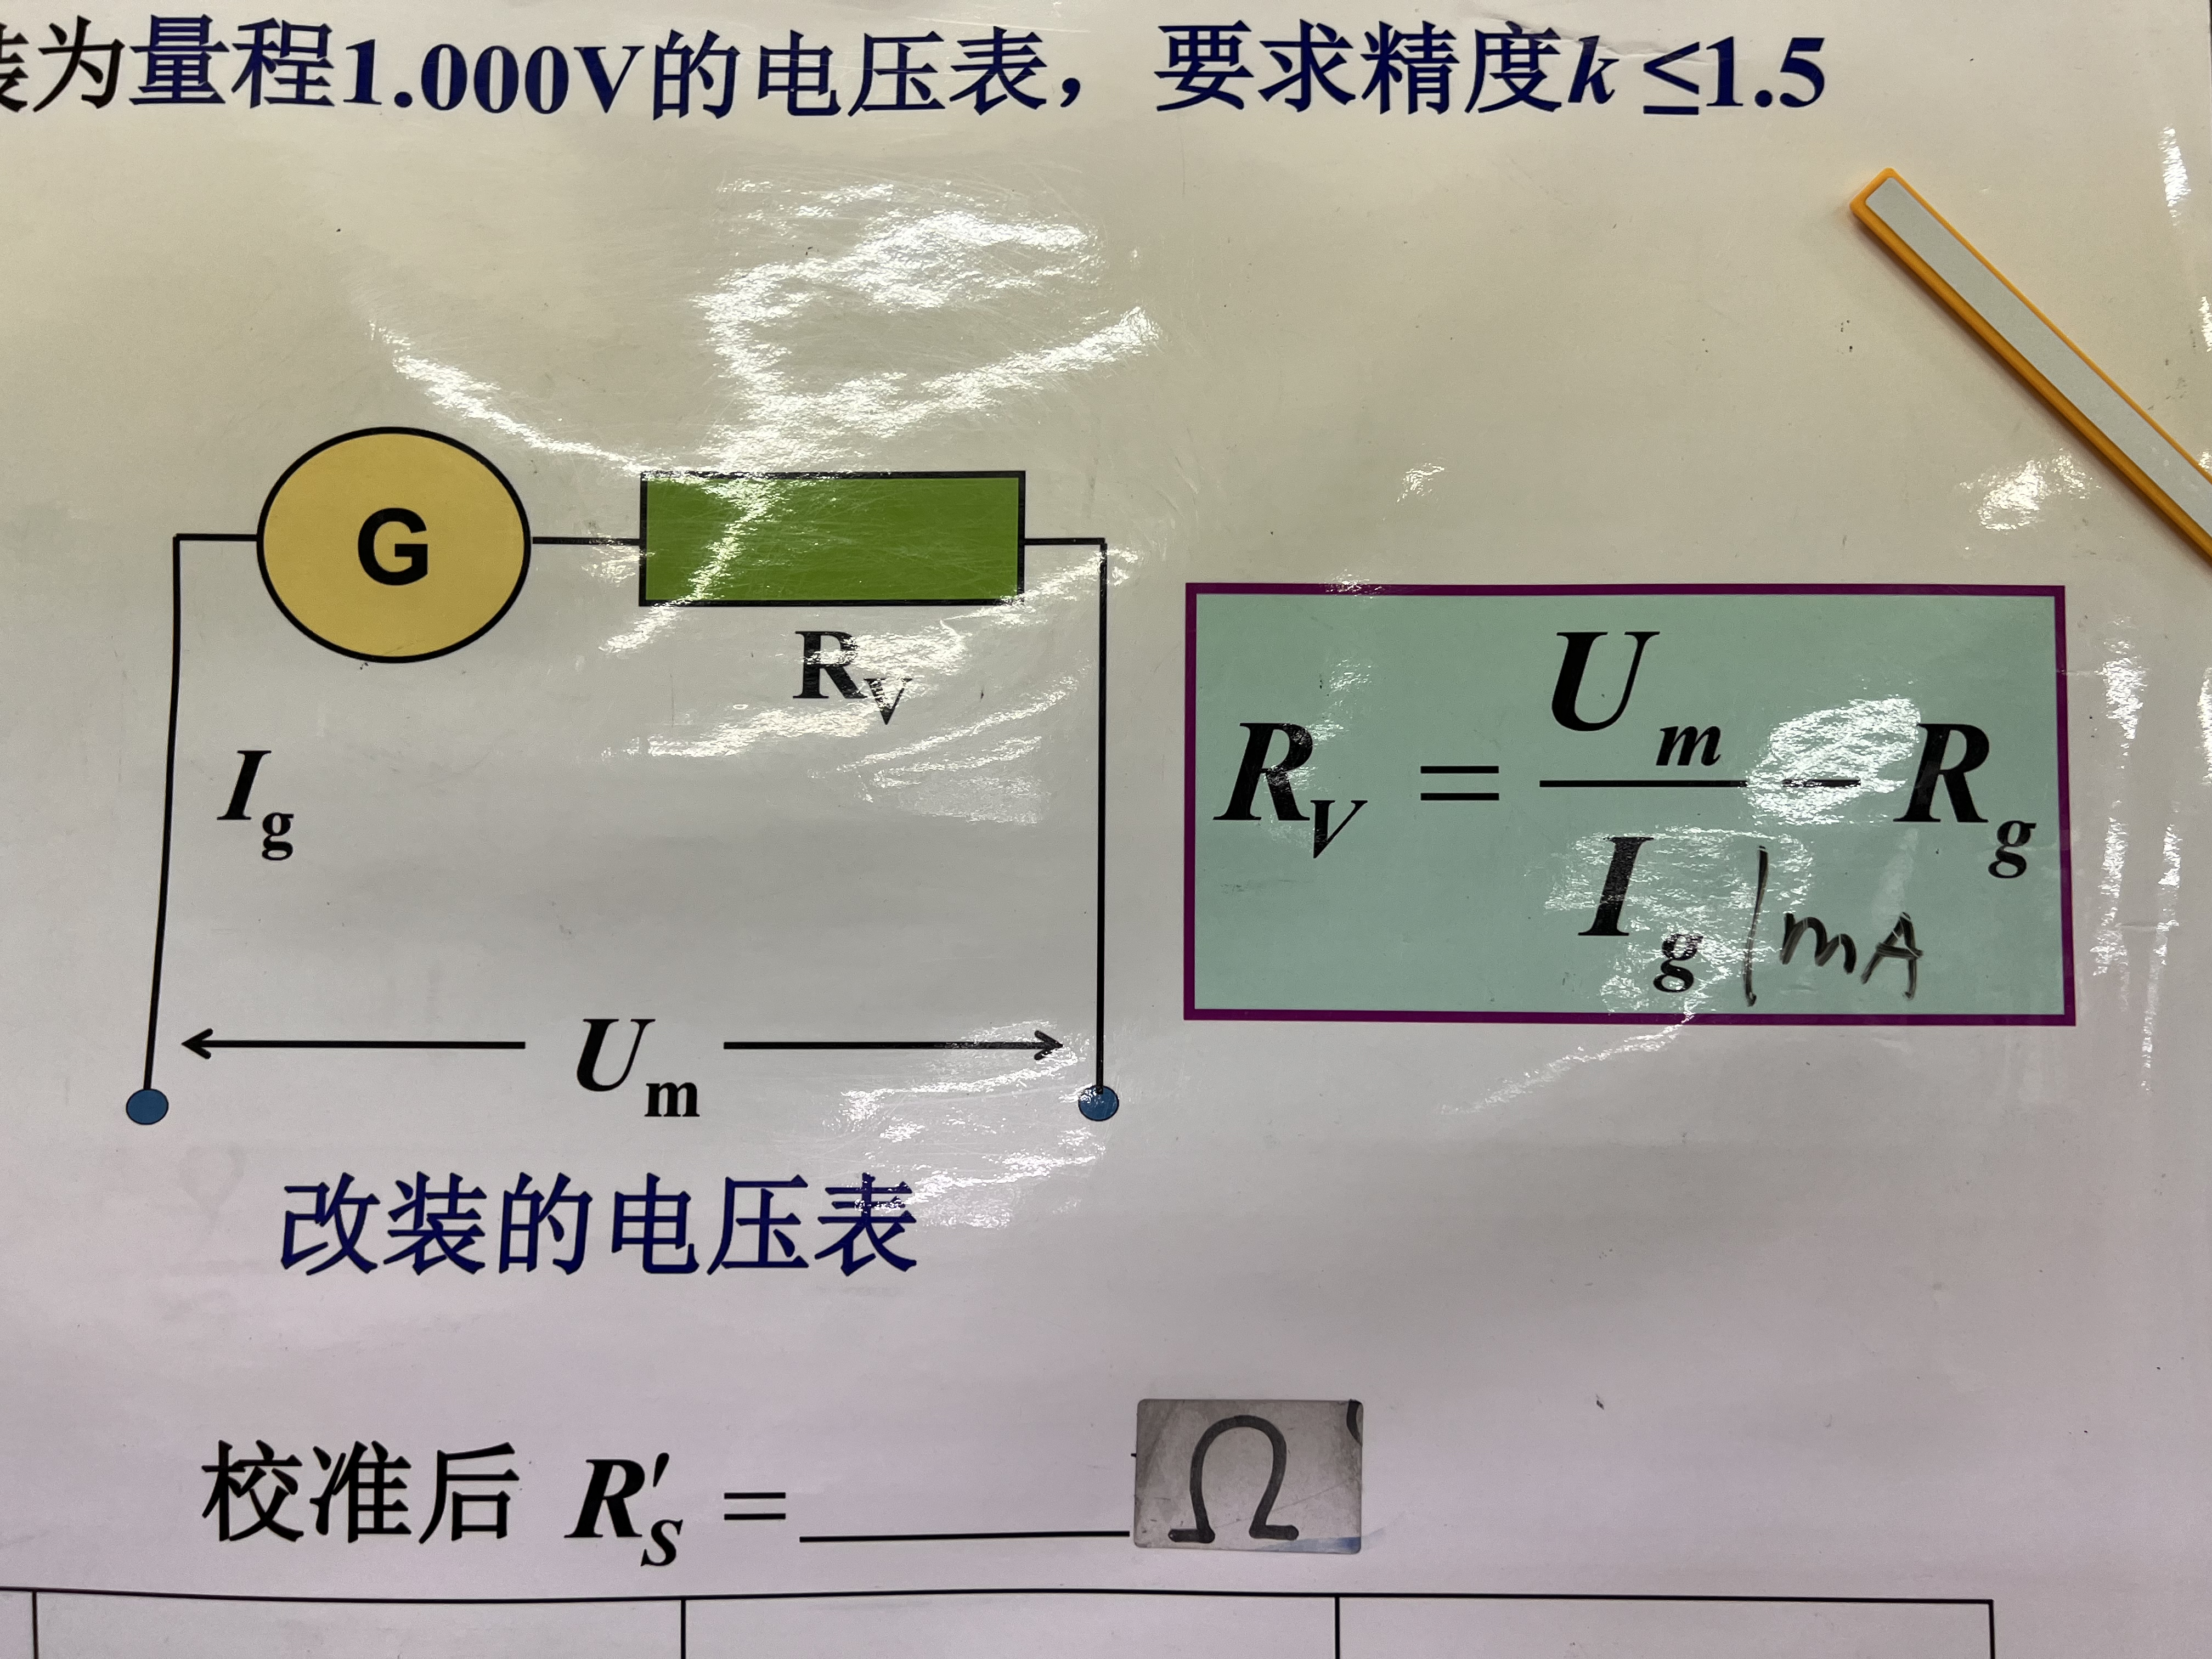
实 验 原 理
改装电流表
替代法求被改电表内阻Rg
校准电流表和校准电压表电路图
改装电压表

Slide 30
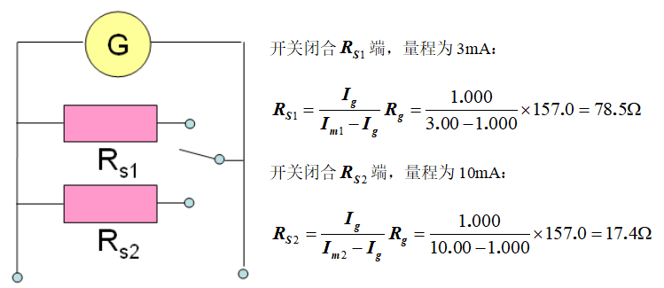
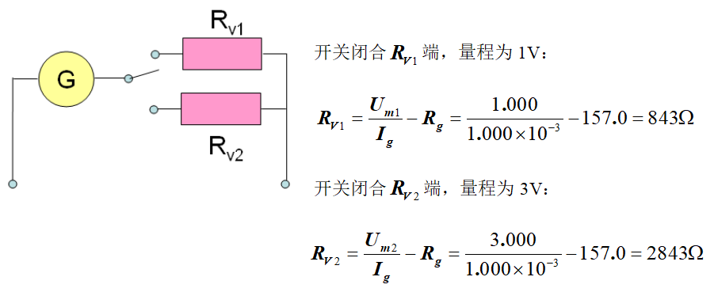
实 验 原 理
计算精度等级
设计3mA和10mA的双量程电流表
设计3V和10V的双量程电压表

Slide 31
指导书212页实验前应回答的问题1、2（只回答如何测内阻即可）、3、4、6（校准电路在实验原理那页PPT最后一个图中的两个电路）题，其他答案自己去指导书上看。

Slide 32
作图类数据处理
铁磁材料磁化曲线的测定
了解铁磁性材料的基本性质。
学习使用示波器观察铁磁材料的磁滞回线。
掌握铁磁材料基本磁化曲线的测量。

Slide 33
实 验 原 理
磁介质的磁化规律可用磁感应强度B、磁化强度M和磁场强度H来描述，它们满足条件：
为真空磁导率， 为相对磁导率， 为绝对磁导率
根据相对磁导率的不同可以将材料分为三类：
顺磁质： 略大于1，磁场增加（铝、锰等）
抗磁质： 略小于1，磁场减小（铜、铋等）
铁磁质： 远大于1，磁场非常强（铁、钴等）

Slide 34
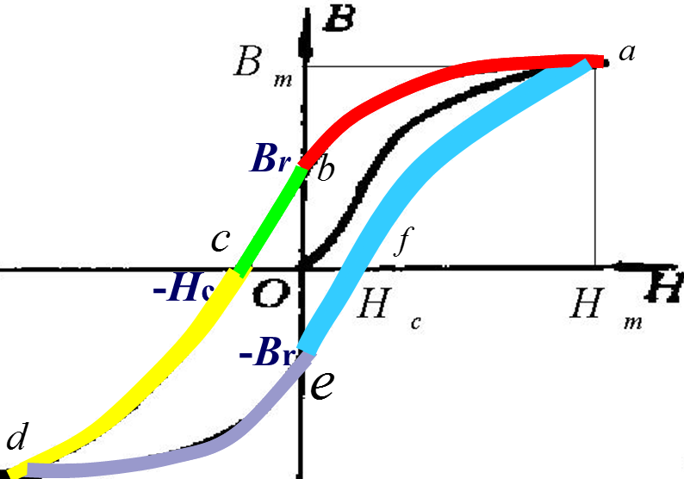
磁滞回线
饱和磁感应强度
磁材料具有这种保持原定磁化状态的性质称为磁滞。给绕有线圈的硅钢片铁芯施加磁化电流，在磁场强度H经历一周期单调变化过程中，铁芯中的磁感应强度B随磁场强度H的变化而变化，形成闭合曲线abcdefa，反映材料磁滞的特性，称为磁滞回线。
剩磁
矫顽力
当H从0增大到H_{m}时，B沿oa增加，到达B_{m}时为磁饱和状态，B_{m}称为饱和磁感应强度；
铁磁材料达饱和后，减小H，B沿ab下降，当H=0时B≠0，铁磁材料还残留一定的磁感应强度B_{r}，称为剩磁；铁磁质相对磁导率远大于1。
使铁磁物质完全退磁（B=0），需施加反方向磁场强度H_{c}，B沿bc变化，H_{c}称为矫顽力；
B与H不是线性关系，B的变化总是落后于H的变化，该磁化过程是不可逆的。

Slide 35
实 验 原 理
铁磁材料的磁滞特性
软磁材料
硬磁材料
矩磁材料
O
O
O

Slide 36
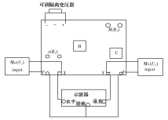
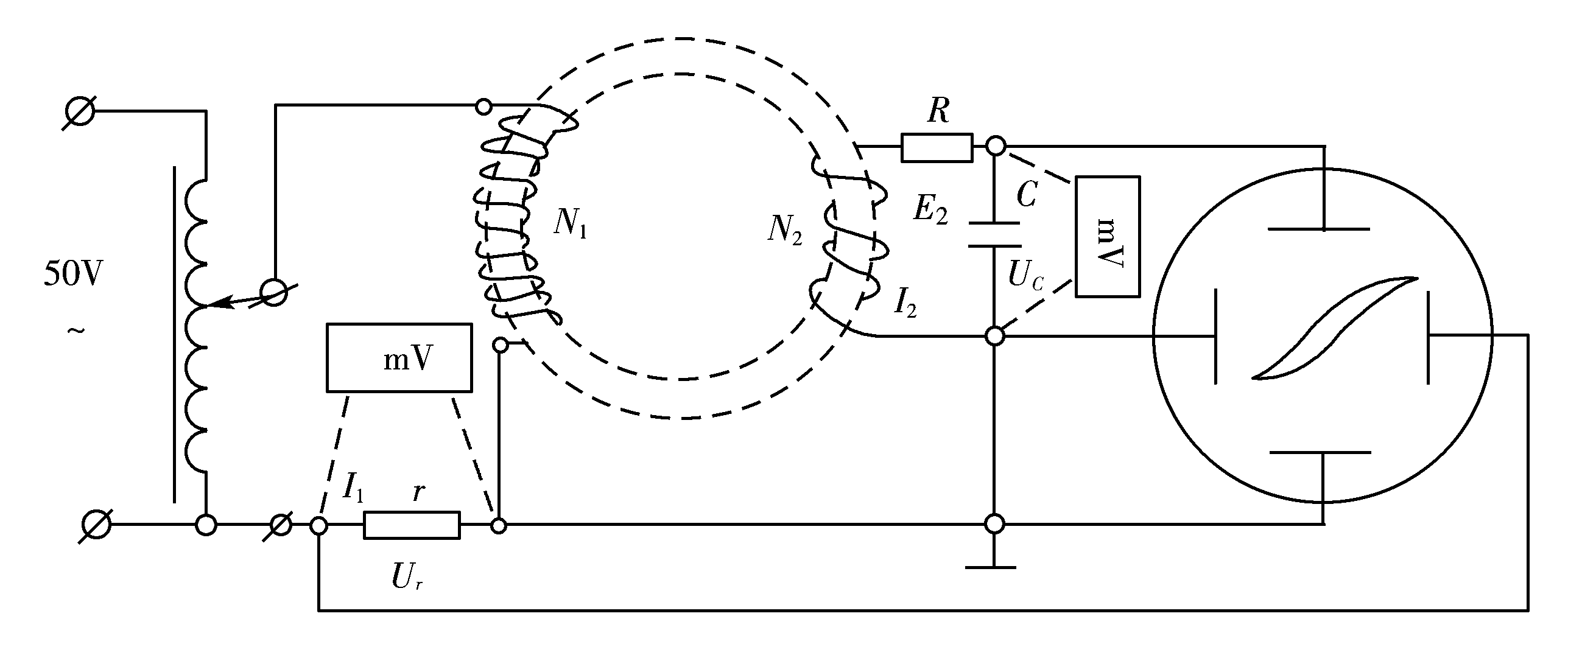
实 验 原 理
磁电转化法测定磁化曲线
根据安培环路定理，U_{Rm}与H_{m}成正比。
根据法拉第电磁感应定律，U_{Cm}与B_{m}成正比。

Slide 37
指导书141页实验前应回答的问题1、2题，自己去指导书看答案。

Slide 38
固相法合成上转换荧光粉及光谱测量虚拟仿真实验
掌握固相法制备上转换荧光粉的步骤和仪器使用方法。
熟悉激发光谱测量的参数设置和操作流程。
掌握稀土离子上转换发光的基本原理及其荧光光谱测试分析方法。

Slide 39
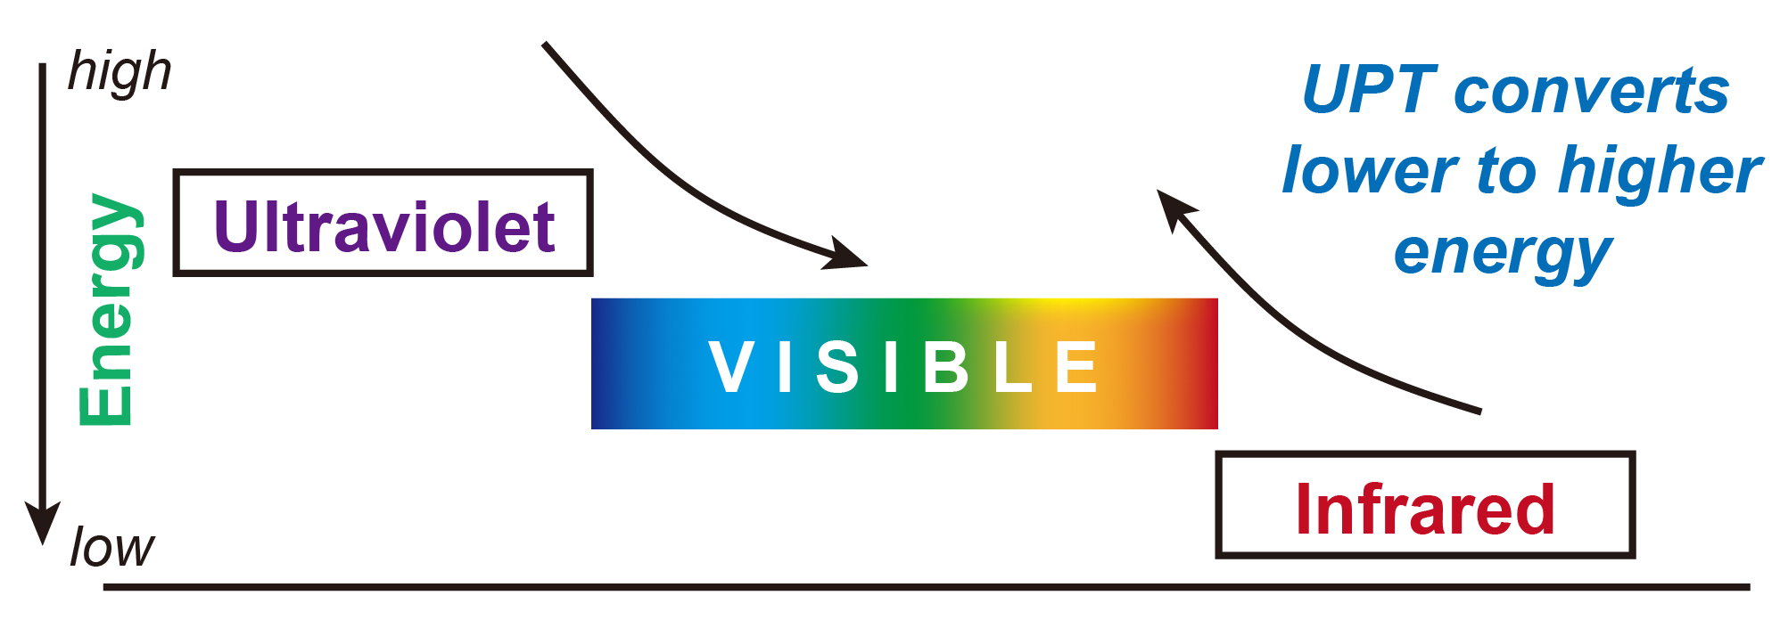
实 验 原 理
上转换也叫升频转换或频率上转换，是指把长波长(能量低)的光转换成短波长（能量高）的光。
上转换发光是用长波长的光激发某种材料，使该材料产生短波长发光的过程。

Slide 40
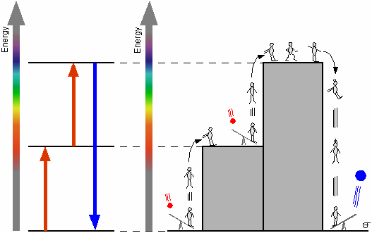
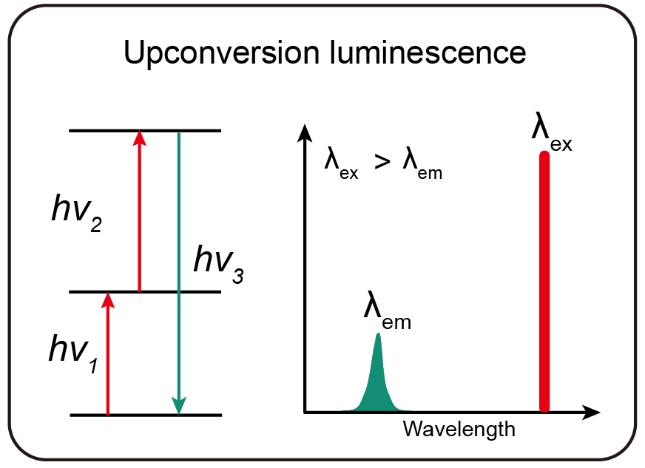
实 验 原 理
上转换发光(Upconversion luminescence)机理是基于双光子或多光子过程。发光中心相继吸收两个或多个光子，经过无辐射弛豫达到发光能级，再由此跃迁到基态放出可见光子。
本实验中，基质材料为Y₂O₃，掺杂离子为Er³⁺和Yb³⁺离子。

Slide 41
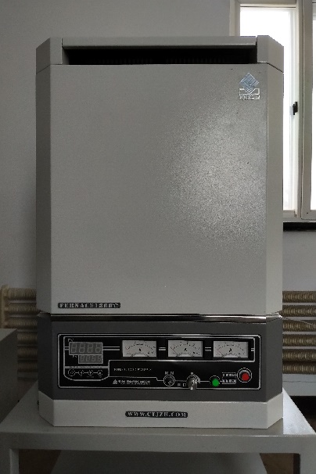
实 验 原 理
固相法，也叫固相反应法，是合成荧光材料的重要方法之一。固相法也是工业生产荧光粉的主要方法。
固相法合成荧光粉具有成本低，生产工艺简单，合成速度快等优点。
该方法是利用固相粉末原材料，通过高温煅烧使原材料在固相条件下产生化学反应，将稀土离子掺杂入基质材料，得到最终产物。
本实验的高温煅烧设备：马弗炉

Slide 42
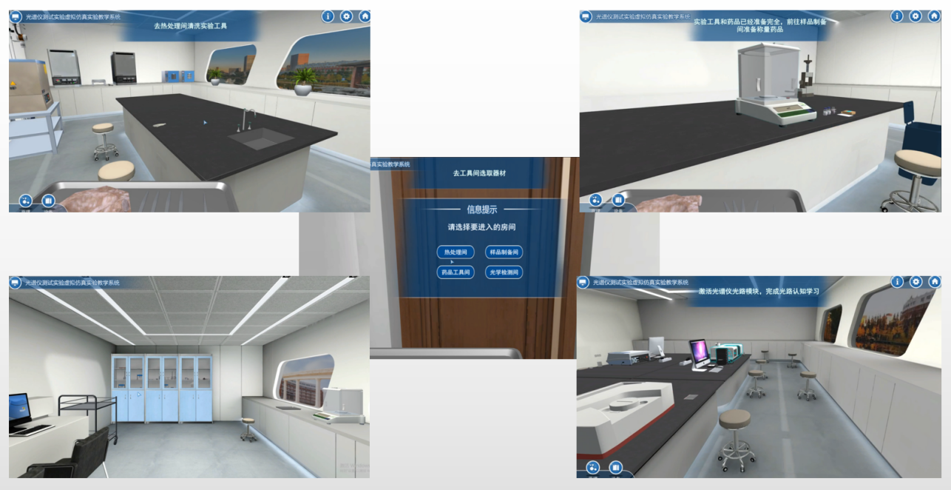
虚 拟 实 验 场 景
实验室由药品工具间、样品制备间、热处理间和光学检测间构成，实验者以第一视角进入实验场景。

Slide 43
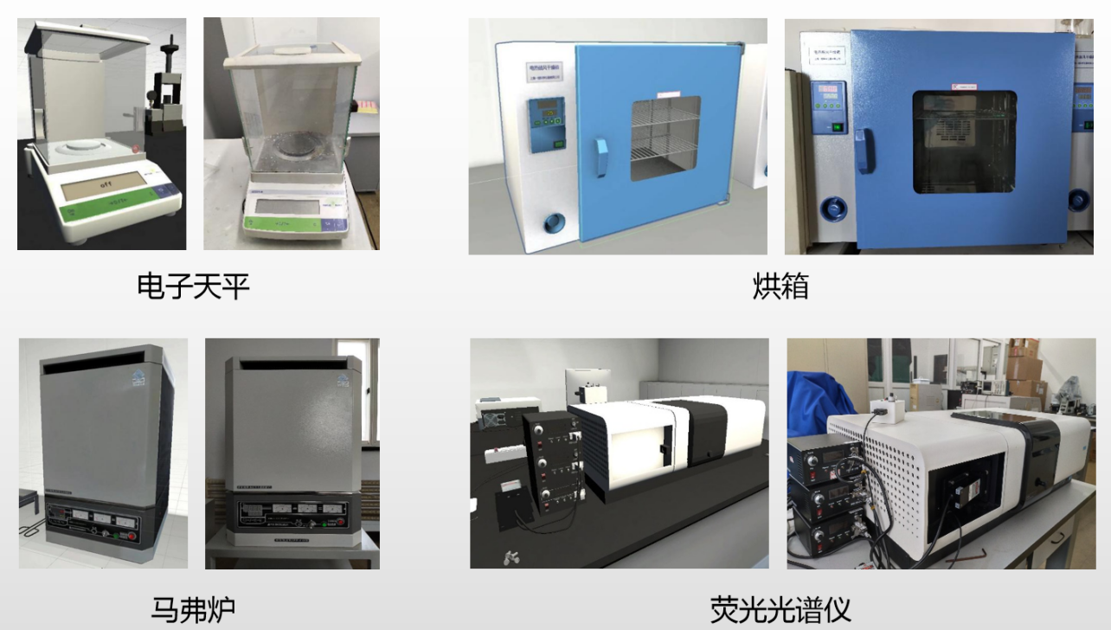
仿 真 仪 器
实验涉及的主要仪器设备包括电子天平、烘箱、马弗炉、荧光光谱仪。仿真中，力求实现设备外观、控制界面、操作指令、运行机制的高度还原。

Slide 44
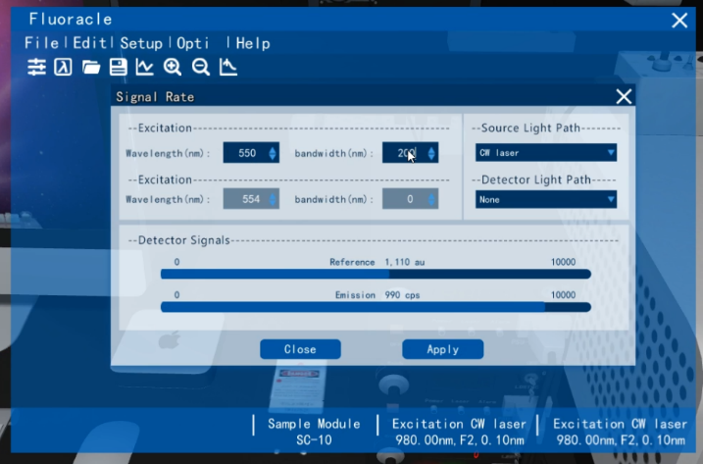
实 验 步 骤
光谱仪操作软件介绍
光谱仪软件操作界面
点击此按钮，进行光源、探测器选择与狭缝设置
光源选择
狭缝设置
探测器选择

Slide 45
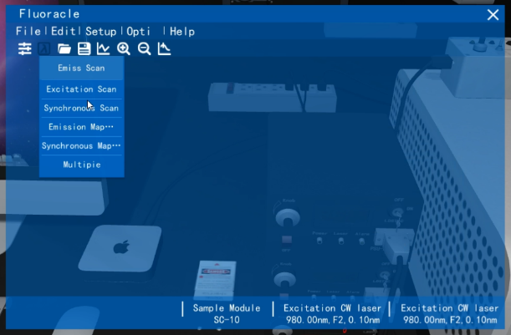
实 验 步 骤
光谱仪操作软件介绍
光谱仪软件操作界面
点击此按钮，选择激发和发射光谱测试
发射光谱测试
激发光谱测试
Notes:
发射光谱：emission scan

Slide 46
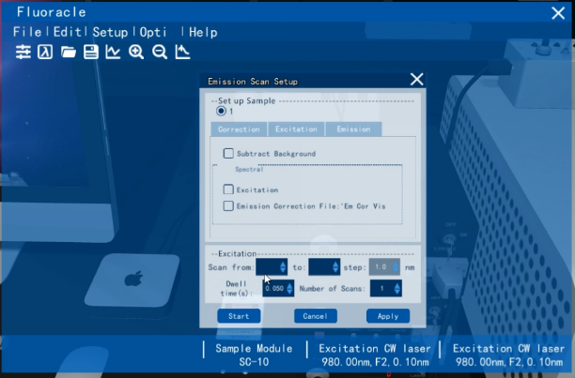
实 验 步 骤
光谱仪操作软件介绍
光谱仪软件操作界面
激发波长设置
设置扫描范围
开始测量
应用设置

Slide 47
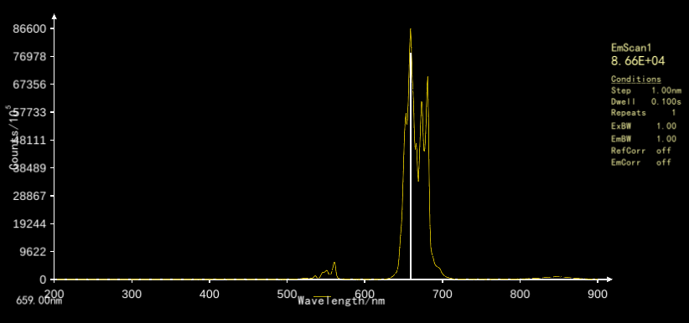
数 据 处 理
在任意五个工作电流下，设置光谱仪狭缝、扫描范围等相关参数，完成上转换发射光谱的测量。截取光谱图，标记主要光谱信息（峰值位置）。测量间隔：0.02或0.04mA
工作电流 I（mA） | 测量结果
0.36 | 出射狭缝： 2.5 nm， 扫描范围：from 210 to 900 nm 光谱图：

Slide 48
指导书232页实验前应回答的问题2、3题，自己去指导书看答案。

